Slide 1
ELGOIBARKO HAUR ESKOLA

Slide 2
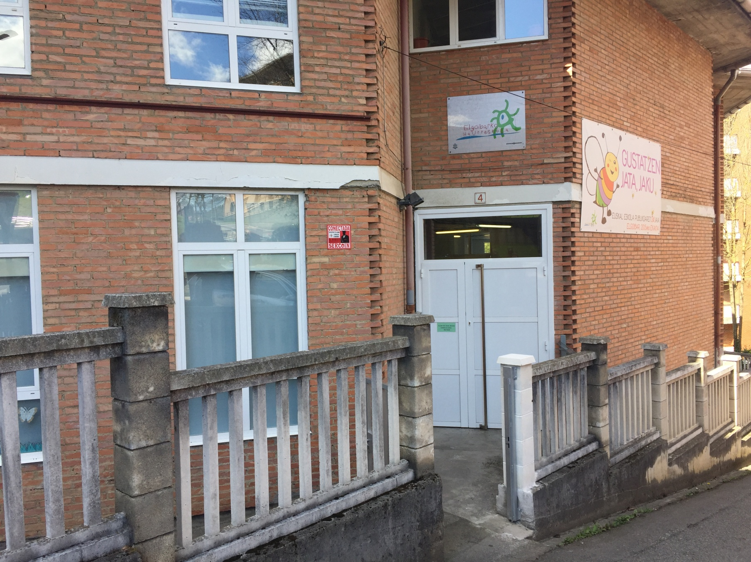

Slide 3
BARNE ESPAZIOAK ESPACIO INTERIOR ESPACE INTERNE

Slide 4
Zein material erabiltzen dira espazio hauetan?
Quels sont les matériaux utilisés dans ces espaces ?
¿Qué materiales se emplean en estos espacios?

Slide 5
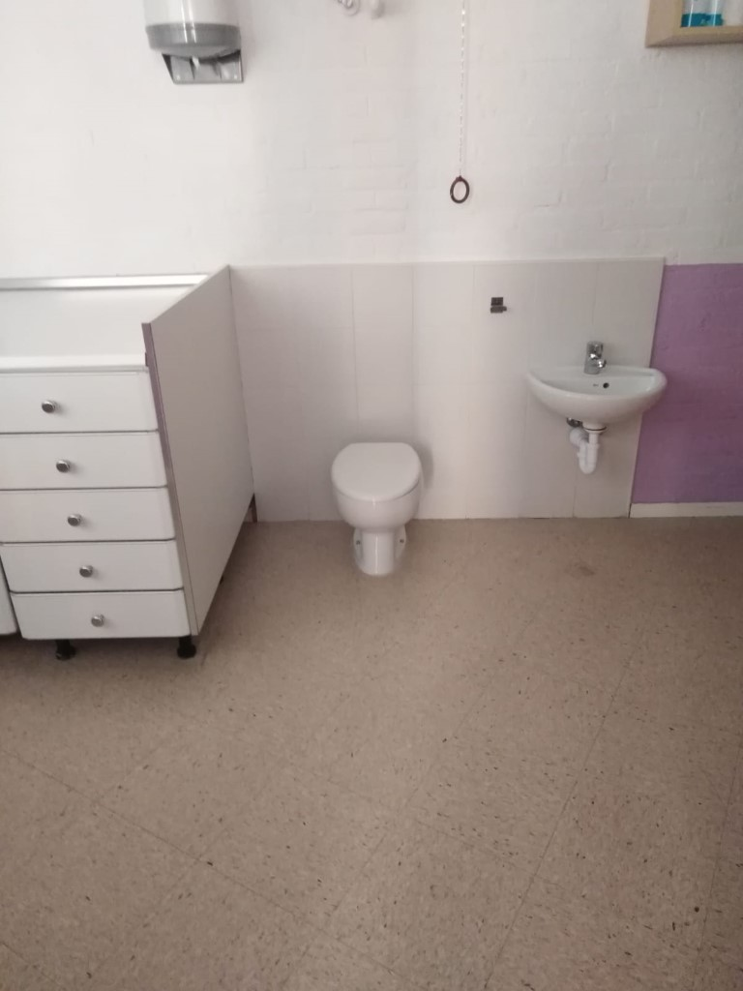
HIGIENEA
HYGIENÈ
HIGIENE
Adinaren arabera erabiliko dituzte bata edo bestea.(Bakoitzak bere etxetik ekarri behar ditu)
-Painalak
-Kremak
-Toalitak

Slide 6
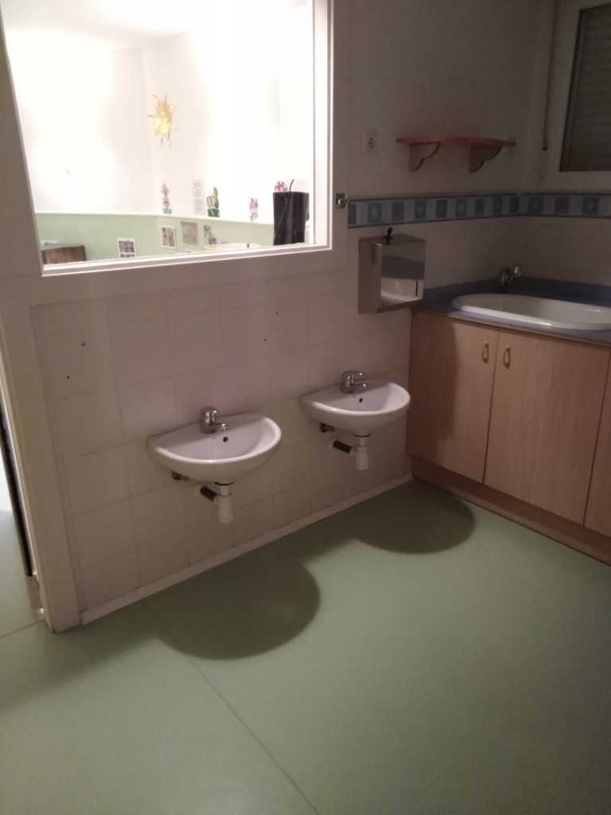

Slide 7
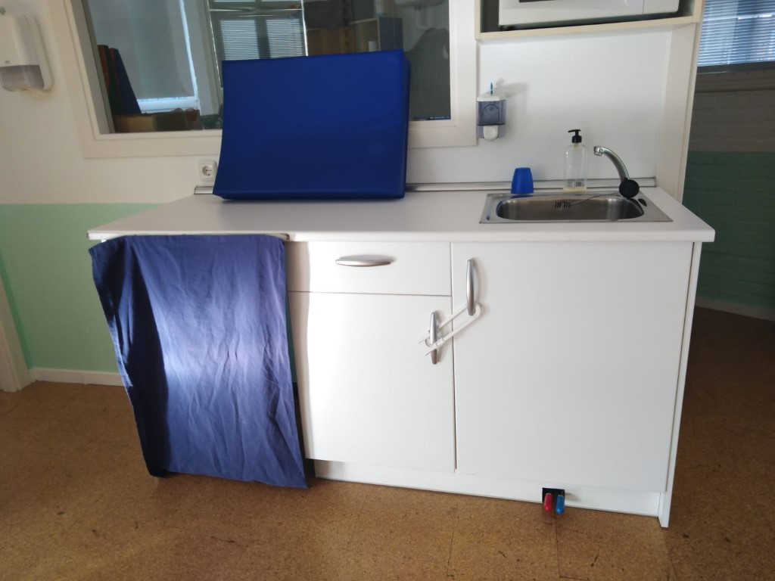

Slide 8
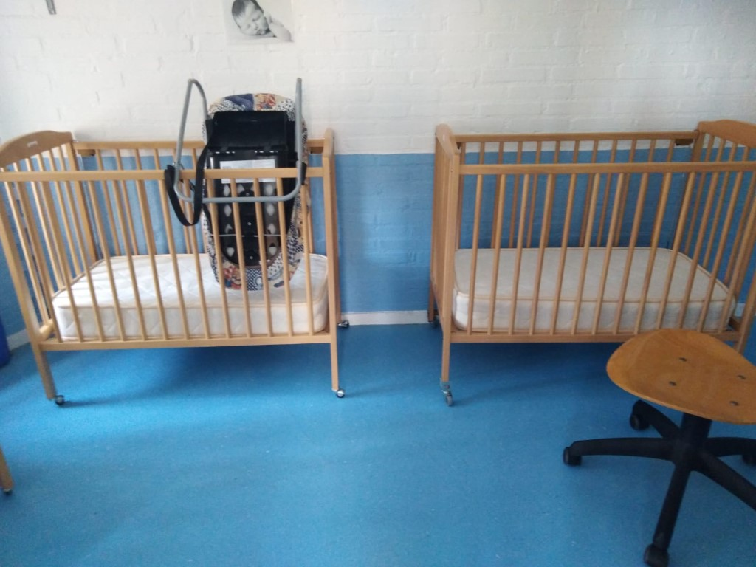
LOA/DESKANTSUA
SOMMEIL/REPO SUEÑO/DESCANSO
-Sehaska
-Mantak
-Gustuko panpin bat (nahi badute)
-Lo egiteko arropa erosoa (Etxetik ekarri)

Slide 9
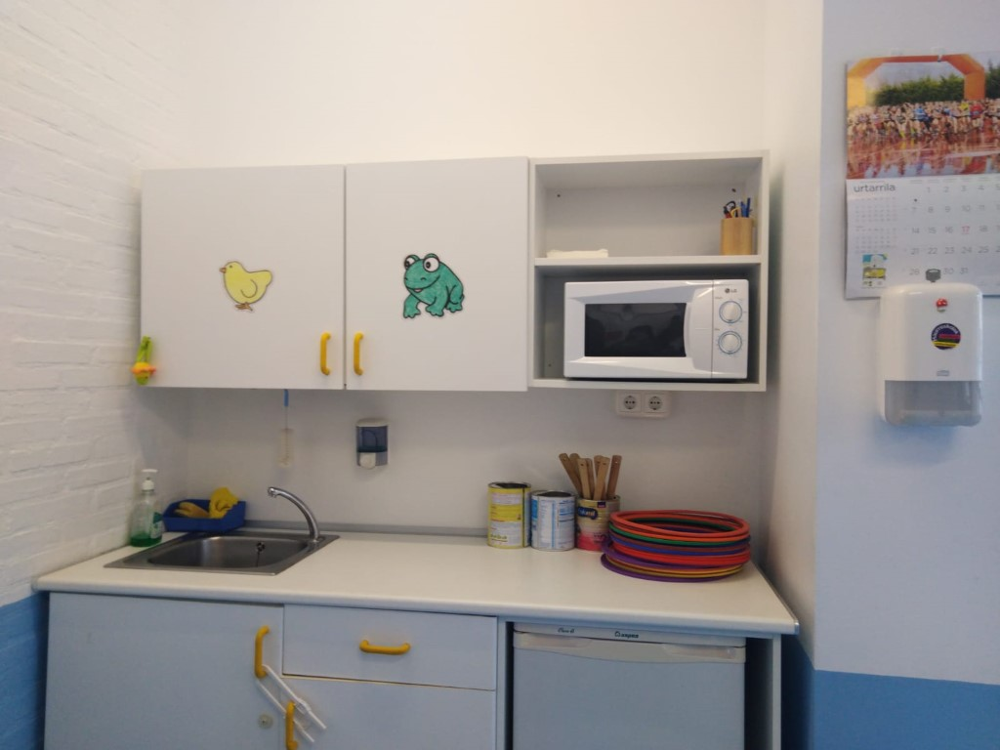
ELIKADURA
NOURRITURE
ALIMENTACIÓN
-Familiak taperra eramaten dute
-Ez da gela konkreturik elikadurarako

Slide 10
Zein material erabiltzen dira espazio hauetan?
Quels sont les matériaux utilisés dans ces espaces ?
¿Qué materiales se emplean en estos espacios?
Ze jolasa edota jarduera mota ahalbidetzen dute espazio hauek?
Quels jeux et/ou activités favorisent ces espaces ?
¿Qué juegos y/o actividades favorecen estos espacios?

Slide 11
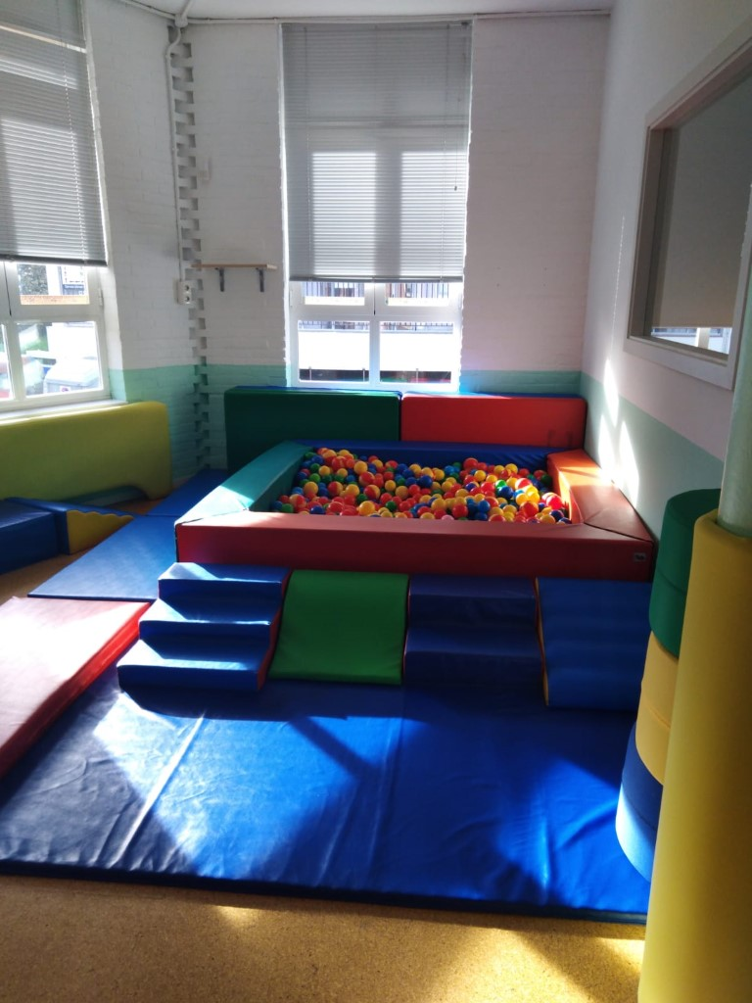
JOLASAK/JARDUERA
JEUX/ACTIVITÉS
JUEGOS/ACTIVIDADES
-Librea lantzeko gelak
-Psikomotrizitate gela
-Zentzumenak lantzeko txokoa
-Txoko lasaiak

Slide 12
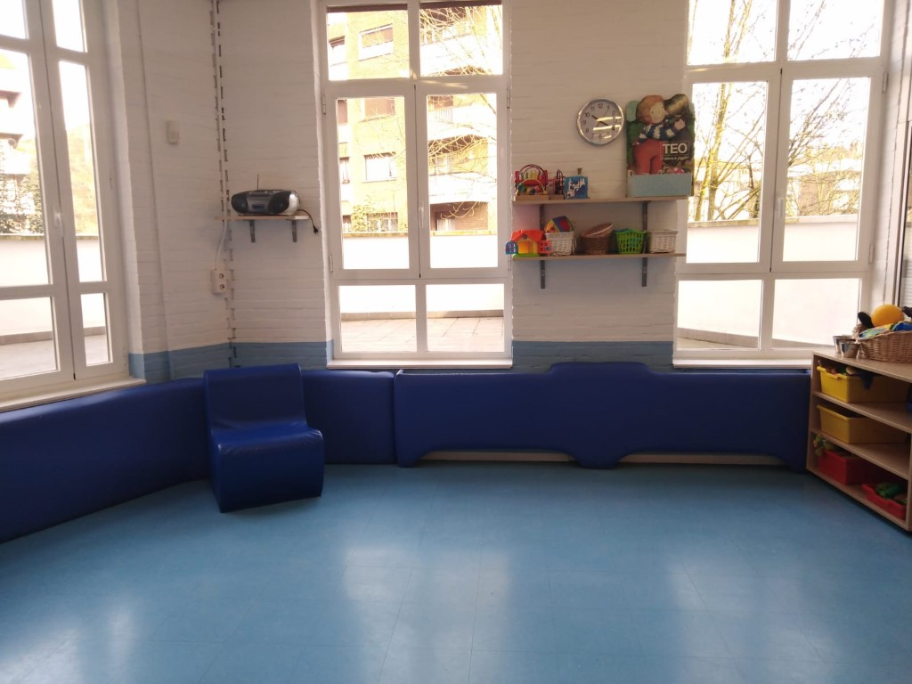
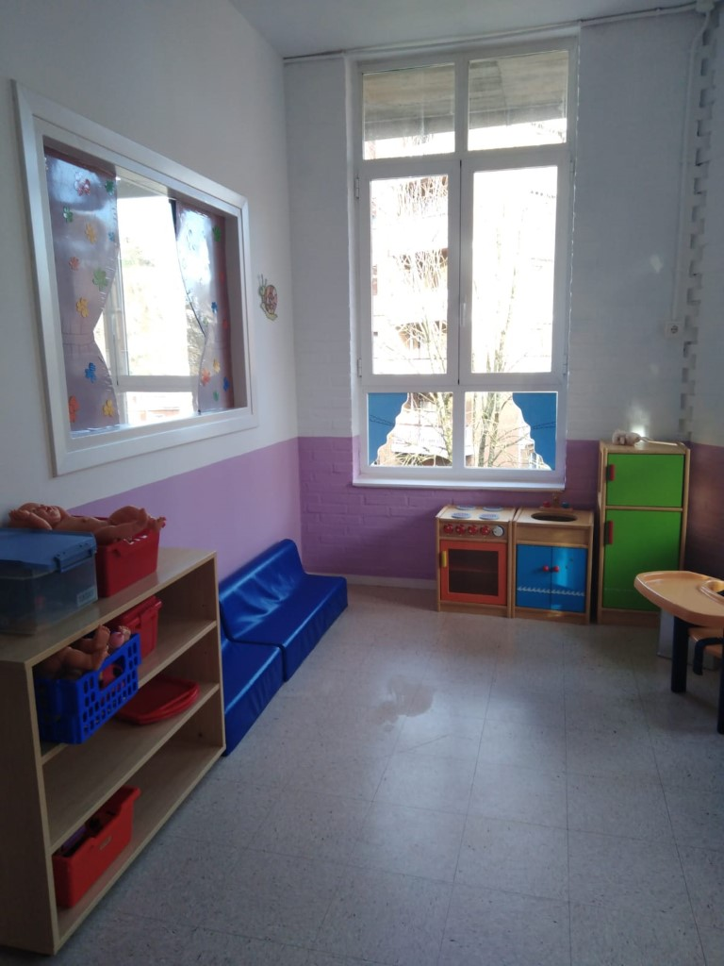

Slide 13
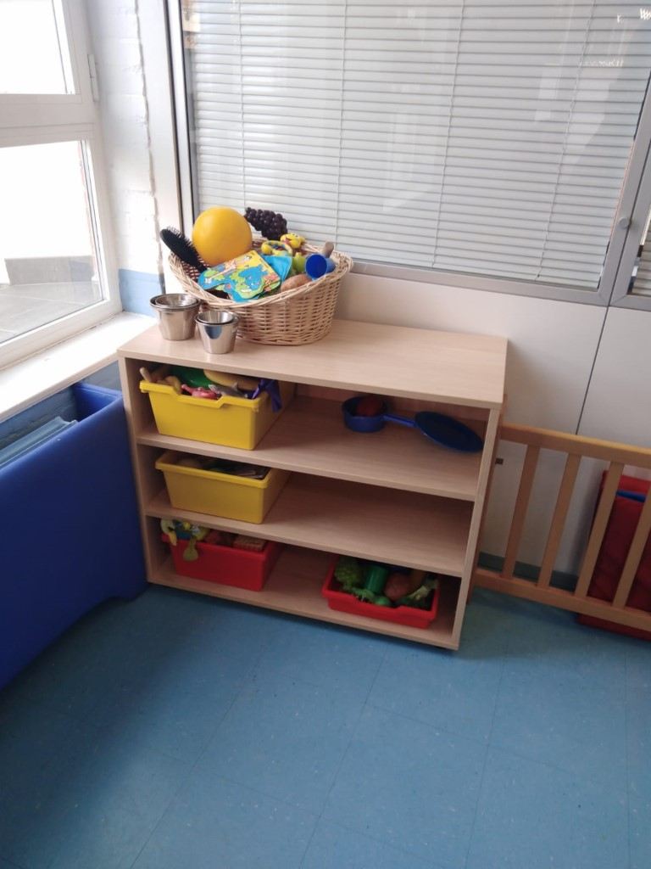
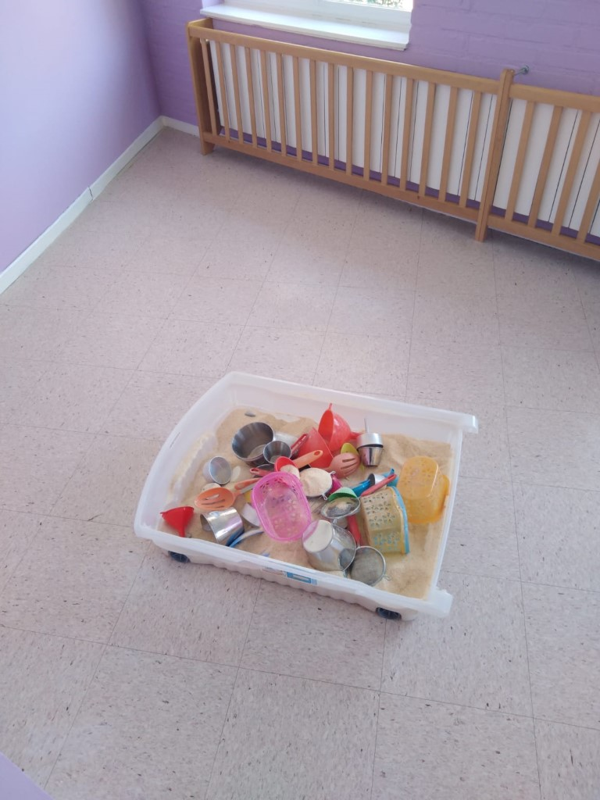
Jolas librerako
Jarduera gidatuetarako
Altxorraren saskia

Slide 14
Non dago familien harrerarako gunea?
Où est l'espace pour accueillir les familles ?
¿Dónde está el espacio de acogida a las familias?
Non dago familiekin komunikatzeko gunea?
Où est l'espace de communication avec les familles ?
¿Dónde está el espacio de comunicación con las familias?

Slide 15
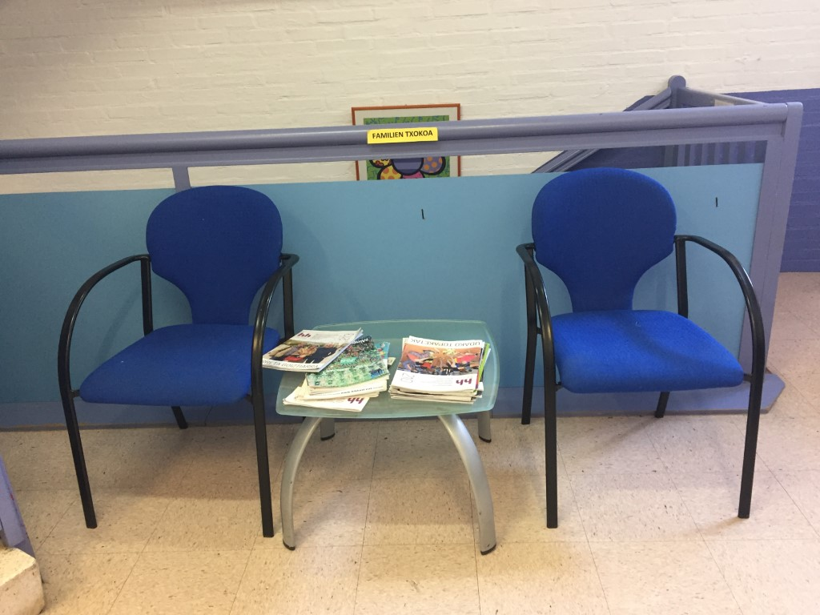
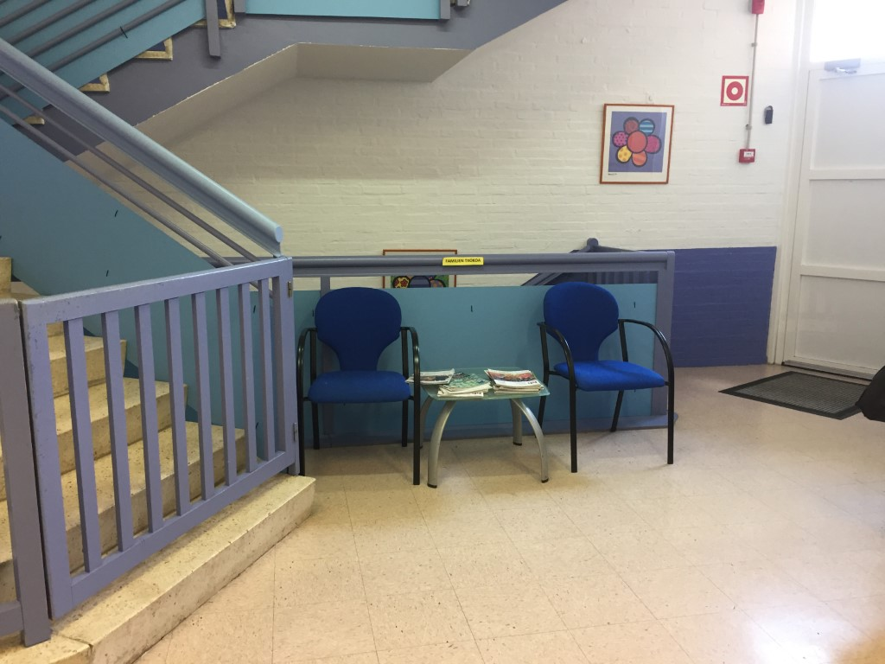
-Gurasoei harrera

Slide 16
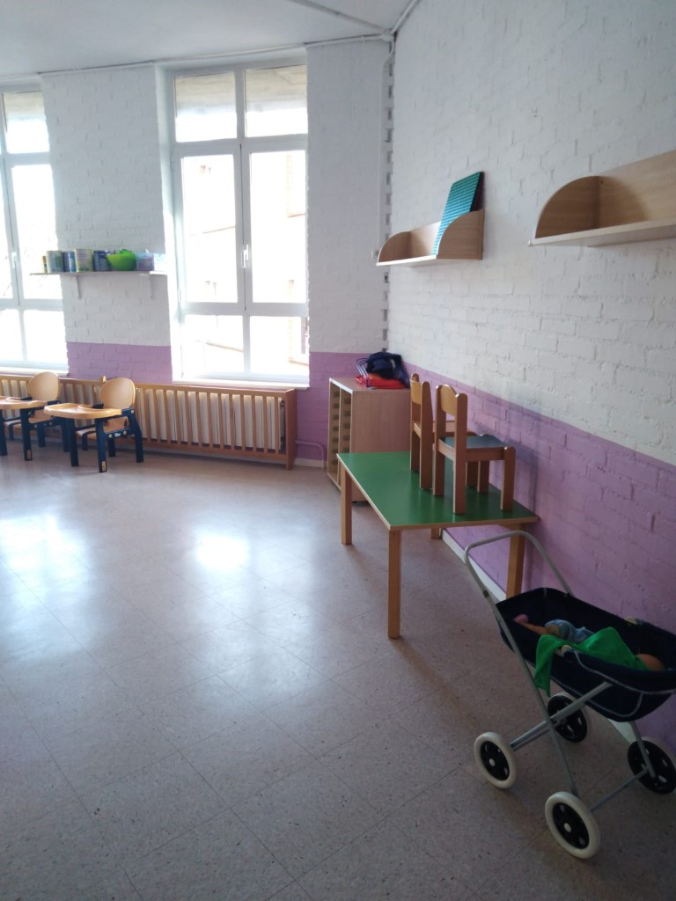
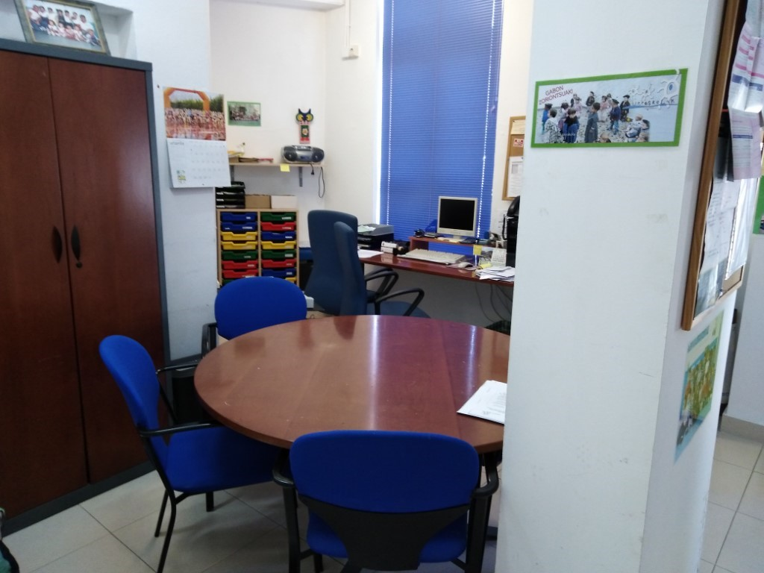
Bulegoan. (4 guraso)
Gela batean ( 4 guraso baino gehiago badira)

Slide 17
KANPO ESPAZIOAK ESPACIOS EXTERIORES ESPACES EXTÉRIEURS

Slide 18
Zein material erabiltzen dira espazio hauetan?
Quels sont les matériaux utilisés dans ces espaces ?
¿Qué materiales se emplean en estos espacios?
Ze jolasa edota jarduera mota ahalbidetzen dute espazio hauek?
Quels jeux et/ou activités favorisent ces espaces ?
¿Qué juegos y/o actividades favorecen estos espacios?

Slide 19
-Haurrentzako patio ireki
-Jolas librea
- Haurrak bere kabuz jolastu dezan

Slide 20
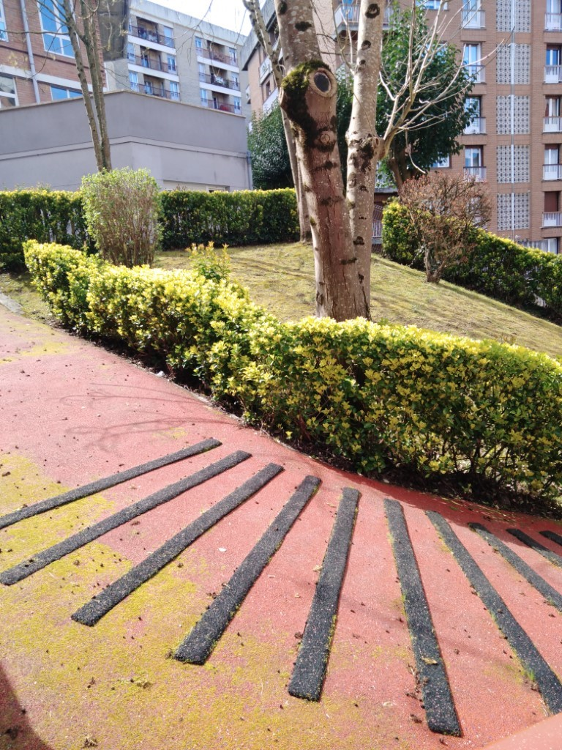
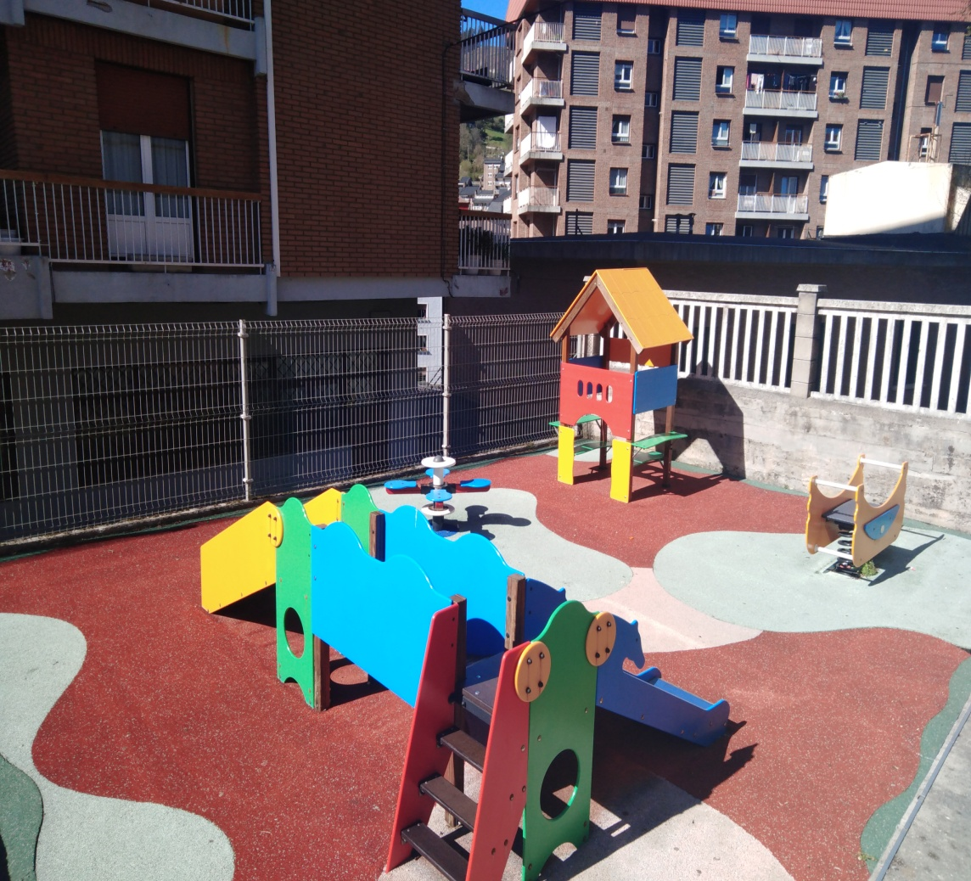
-Material eginak: etxea, zubia … moduko jostailuak. Hauek haurrari, psikomotrizitatea lantzen lagundu diezaiokete.
-Gainontzeko txokoak hutsik daude, haurrak jolas librea landu dezan.
Lurra haurrentzako egokitutako materialaz egina dago.

Slide 21
ESKERRIK ASKO GRACIAS MERCI

